Slide 1
Kontinuumshypothese Unabhängigkeit und Konsequenzen Präsentation von Ruben Scherrer

Slide 2
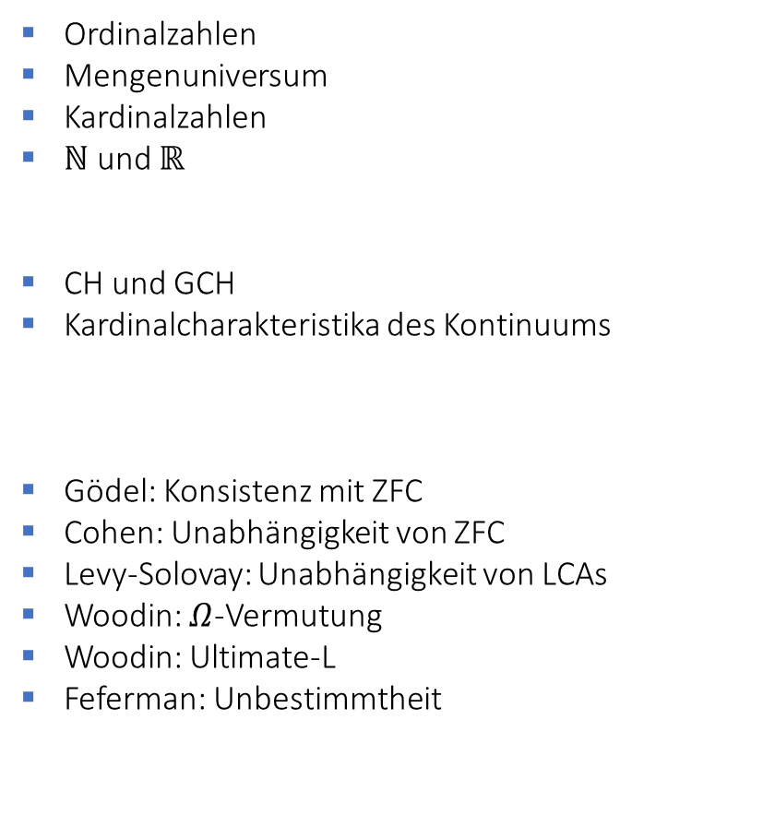
Inhalt
Grundlagen
Kontinuumshypothese in ZFC
Lösungsansätze
Ordinalzahlen
Mengenuniversum
Kardinalzahlen
$ℕ$ und $ℝ$
CH und GCH
Kardinalcharakteristika des Kontinuums
Gödel: Konsistenz mit ZFC
Cohen: Unabhängigkeit von ZFC
Levy-Solovay: Unabhängigkeit von LCAs
Woodin: $Ω$-Vermutung
Woodin: Ultimate-L
Feferman: Unbestimmtheit

Slide 3
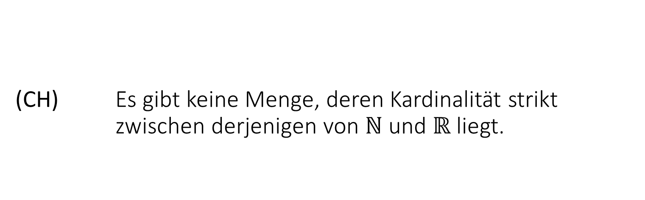
Die Kontinuumshypothese
Grundlagen
(CH) Es gibt keine Menge, deren Kardinalität strikt zwischen derjenigen von $ℕ$ und $ℝ$ liegt.

Slide 4

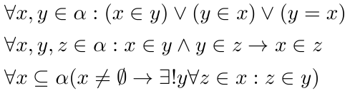

Ordinalzahlen
Grundlagen
Formale Definition
Menge $α$ ist eine Ordinalzahl, wenn gilt:
$α$ ist transitiv ( )
$α$ ist wohlgeordnet bzgl. $∈$

Slide 5
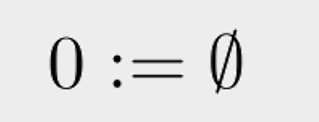
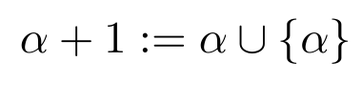

Ordinalzahlen
Grundlagen
Idee
Konstruktion
Definition
Ordnungstypen von wohlgeordneten Mengen.

Slide 6

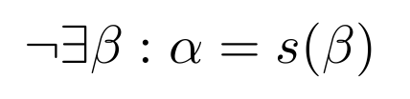
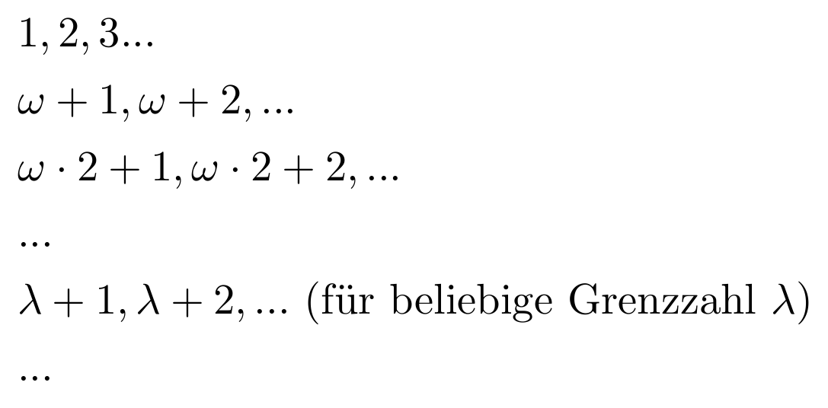
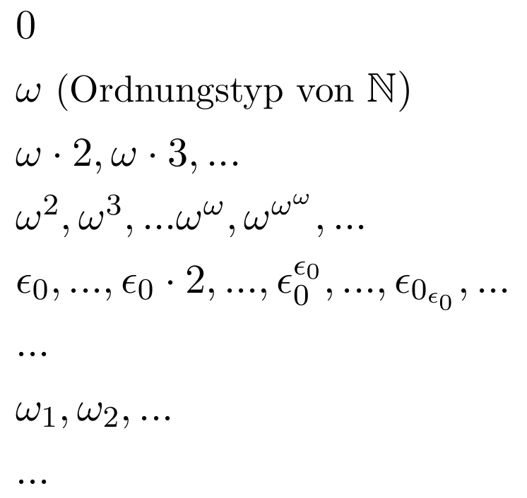
Ordinalzahlen
Grundlagen
Nachfolgerzahlen
Grenzzahlen
Bsp.
Bsp.

Slide 7
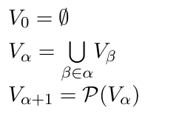

Mengenuniversum
Grundlagen
Von-Neumann Hierarchie

Slide 8
Kardinalzahlen
Grundlagen
Idee
Mächtigkeit
Gleichmächtig
Mächtigkeit von Mengen.

Slide 9

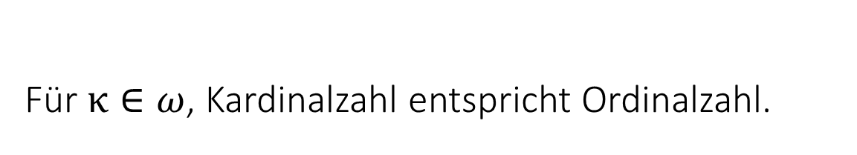
Kardinalzahlen
Grundlagen
Kardinalzahl
Endliche K.
Unendliche K.
Für $κ∈ω$, Kardinalzahl entspricht Ordinalzahl.
Alle anderen Kardinalzahlen sind unendlich.

Slide 10

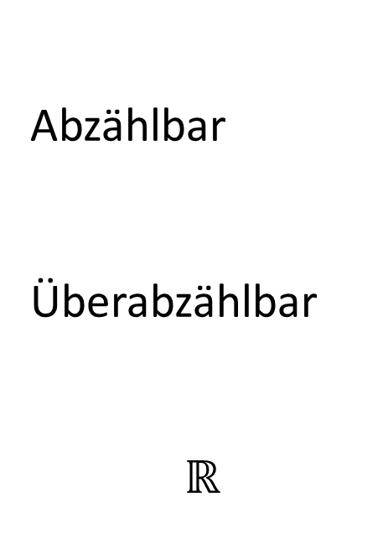

Abzählbarkeit
Grundlagen
Abzählbar
Überabzählbar
$$ℝ$$
Menge A ist abzählbar, wenn
Wenn dazu keine Abbildung von $ω$ surjektiv.
ist überabzählbar.

Slide 11


Überabzählbarkeit von $ℝ$
Grundlagen
Cantor’s Diagonalargument
$ℕ \text{→}$ $ℝ$
1 → 0.123645…
2 → 1.567895…
3 → 5.153153…
4 → 6.127825…
5 → 9.456554…
6 → 0.123344….
….
-------------------------
X = 0.274965…. $ε ℝ$

Slide 12



Satz von Cantor
Grundlagen
Satz von Cantor
insbesondere gilt für
Kardinalzahlen

Slide 13




Kardinalzahlen
Grundlagen
Variablen
Aleph-Zahlen
Ordinal-Schreibweise
Fraktur-Schreibweise
$$κ$$
$$λ$$
$$μ$$
…
$$ℵ_{0}$$
$$ℵ_{1}$$
$$ℵ_{2}$$
…
$$ℵ_{ω}$$
…
$$ω$$
$$ω_{1}$$
$$ω_{2}$$
…
$$ω_{ω}$$
…

Slide 14



Kardinalität von $ℕ$ und $ℝ$
Grundlagen

Slide 15


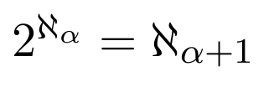

Kontinuumshypothesen
Kontinuumshypothese in ZFC
Einfache Kontinuumshypothese (CH)
Verallgemeinerte Kontinuumshypothese (GCH)

Slide 16











Kardinalcharakteristika des Kontinuums
Kontinuumshypothese in ZFC
Kardinalcharakteristika des Kontinuums = überabzählbare Kardinalzahlen kleiner gleich
Kleinste überabzählbare Kardinalzahl $ω_{1}$
Pseudo intersection number
Dominating number
Bounding number
Splitting number
Reaping number
Bsp.
Almost disjoint number
Independence number
Homogeneity number
Partition number
Shattering number
Ultrafilter number
Wenn Kontinuumshypothese gilt, sind all diese Zahlen gleich .

Slide 17



Kardinalcharakteristika des Kontinuums
Kontinuumshypothese in ZFC
Dominating number
ist dominierend. Somit gilt .
Dominierende Funktion
Dominierende Familie
Dominating number
Erkenntnisse

Slide 18




Kardinalcharakteristika des Kontinuums
Kontinuumshypothese in ZFC
Bounding number
ist unbeschränkt. Somit gilt .
Zudem gilt: und ( ist überabzählbar).
Unbeschränkte Familie
Bounding number
Erkenntnisse

Slide 19
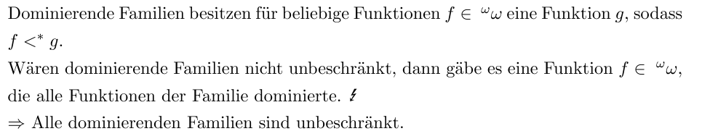
Beweise bounding number
Kontinuumshypothese in ZFC

Slide 20
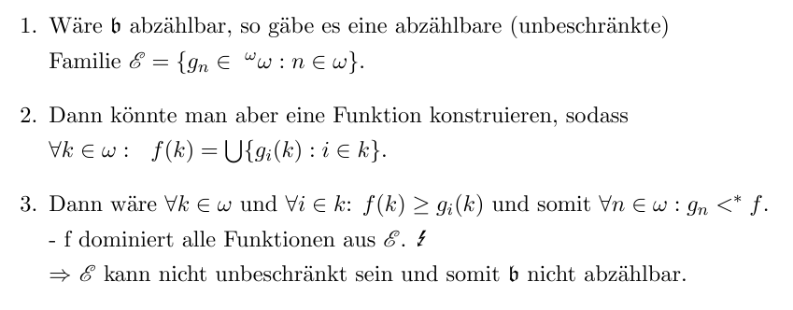
Beweise bounding number
Kontinuumshypothese in ZFC

Slide 21





Kardinalcharakteristika des Kontinuums
Kontinuumshypothese in ZFC
Reaping number
${\left[ω\right]}^{ω}$ ist reaping. Somit gilt .
Ausserdem gilt: ( ist somit überabzählbar).
Spaltende Menge
Reaping Familie
Reaping number
Erkenntnisse

Slide 22


Kardinalcharakteristika des Kontinuums
Kontinuumshypothese in ZFC
Almost disjoint number
Fast disjunkte Mengen
Fast disjunkte Familie
Maximal fast disjunkte
(mad) Familie
Almost disjoint number

Slide 23


Kardinalcharakteristika des Kontinuums
Kontinuumshypothese in ZFC
Almost disjoint number
Es gilt und .
Erkenntnisse

Slide 24
Kardinalcharakteristika des Kontinuums
Kontinuumshypothese in ZFC
Verhältnisse

Slide 25
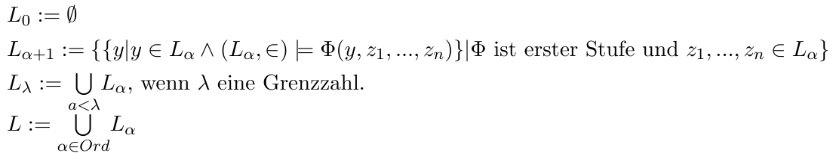

Gödel: Konsistenz mit ZFC (1938)
Lösungsansätze
Konstruktibles Universum L
L $⊨$ ZFC + GCH (innerhalb ZF)
Con(ZFC) $→$ Con(ZFC + GCH)

Slide 26

Cohen: Unabhängigkeit von ZFC (1963)
Lösungsansätze
Mithilfe Forcing
M $⊨$ ZFC und M[G] $⊨$ ZFC, sodass M[G] $⊨$ $¬$CH
Con(ZFC) $→$Con(ZFC + $¬$CH)
Kombiniert mit Gödel:
Con(ZFC + $¬$CH) und Con(ZFC + CH) $⇒$CH ist von ZFC unabhängig.

Slide 27
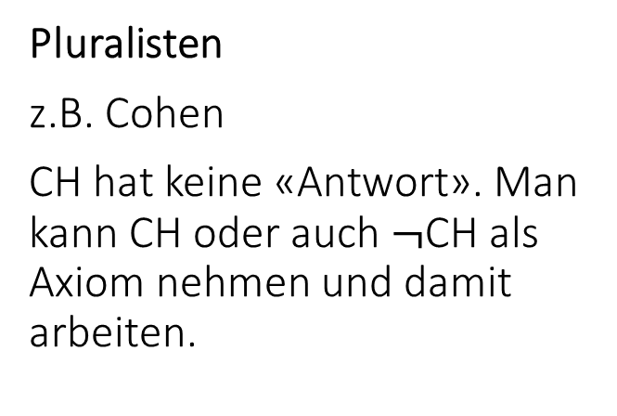
Wie weiter?
Lösungsansätze
Pluralisten
z.B. Cohen
CH hat keine «Antwort». Man kann CH oder auch $¬$CH als Axiom nehmen und damit arbeiten.
Non-Pluralisten
z.B. Gödel
Unsere Mittel (ZFC) sind einfach zu beschränkt, um die mathematische Wahrheit zu finden.
Mathematik wird entdeckt, nicht erfunden.
Es braucht neue Axiome -> Grosse-Kardinalzahl-Axiome?

Slide 28
Grosse-Kardinalzahl-Axiome (LCAs)
Lösungsansätze
Idee
Con(ZFC)
Con(ZFC+LCAs)
Neue Axiome, die zu ZFC hinzugefügt werden, um neue «gewünschte» Resultate zu erreichen.
Die üblichen LCAs können Konsistenz von ZFC beweisen.
(Womit die Konsistenz der LCAs mit ZFC nicht beweisbar ist.)

Slide 29
Levy-Solovay: Unabhängigkeit von LCAs (1967)
Lösungsansätze
Anwendung von Cohens Forcing-Methode
CH von allen LCAs bis dato unabhängig.

Slide 30
Wie weiter?
Lösungsansätze
Aufgeben?
Anderes Wahrheitsverständnis verwenden?
Andere Logik verwenden?

Slide 31

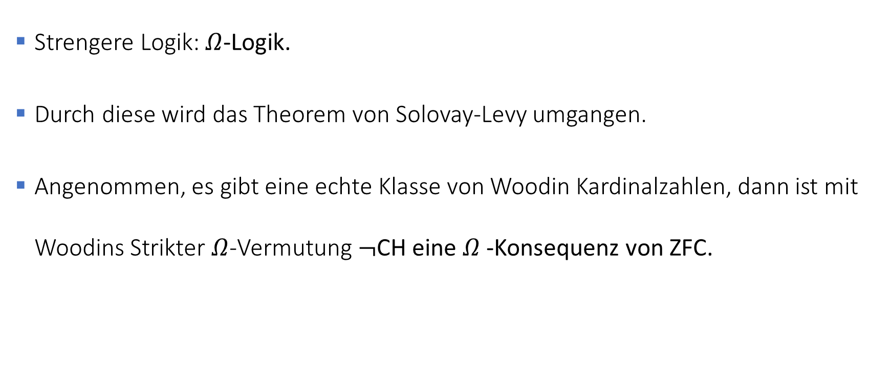
Woodin: $Ω$-Vermutung (1999)
Lösungsansätze
Strengere Logik: $Ω$-Logik.
Durch diese wird das Theorem von Solovay-Levy umgangen.
Angenommen, es gibt eine echte Klasse von Woodin Kardinalzahlen, dann ist mit Woodins Strikter $Ω$-Vermutung $¬$CH eine $Ω$-Konsequenz von ZFC.

Slide 32
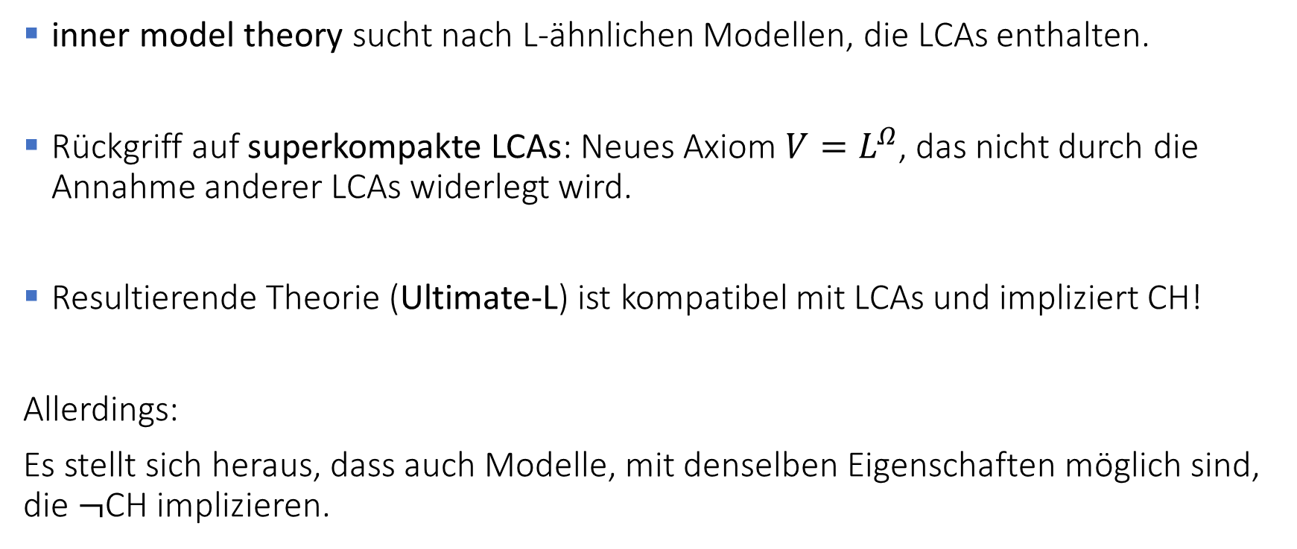
Woodin: Ultimate-L (2009)
Lösungsansätze
inner model theory sucht nach L-ähnlichen Modellen, die LCAs enthalten.
Rückgriff auf superkompakte LCAs: Neues Axiom $V=L^{Ω}$, das nicht durch die Annahme anderer LCAs widerlegt wird.
Resultierende Theorie (Ultimate-L) ist kompatibel mit LCAs und impliziert CH!
Allerdings:
Es stellt sich heraus, dass auch Modelle, mit denselben Eigenschaften möglich sind, die $¬$CH implizieren.

Slide 33
Feferman: Unbestimmtheit (2011)
Lösungsansätze
Vorschlag: CH ist kein definites mathematisches Problem.
Definite Totalität:
Menge A ist definit total :⬄ Quantifizierung über A hat für jede definite Eigenschaft P(x) für Elemente x in A einen eindeutigen Wahrheitswert.
Konzept von beliebigen (unendlichen) Mengen ist wesentlich unbestimmt (verschwommen, vage). Insbesondere V sei keine definite Totalität.

Slide 34


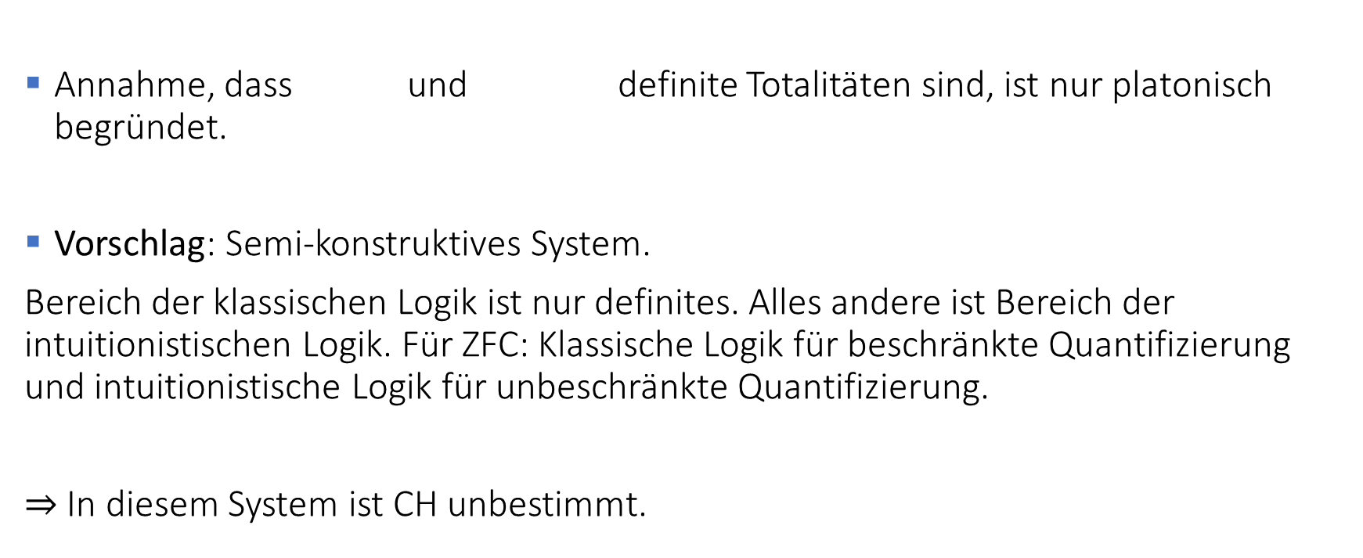
Feferman: Unbestimmtheit (2011)
Lösungsansätze
Annahme, dass und definite Totalitäten sind, ist nur platonisch begründet.
Vorschlag: Semi-konstruktives System.
Bereich der klassischen Logik ist nur definites. Alles andere ist Bereich der intuitionistischen Logik. Für ZFC: Klassische Logik für beschränkte Quantifizierung und intuitionistische Logik für unbeschränkte Quantifizierung.
$⇒$ In diesem System ist CH unbestimmt.

Slide 35
Ende

